Slide 1
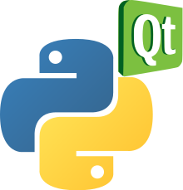
Chapitre 1
Introduction

Slide 2
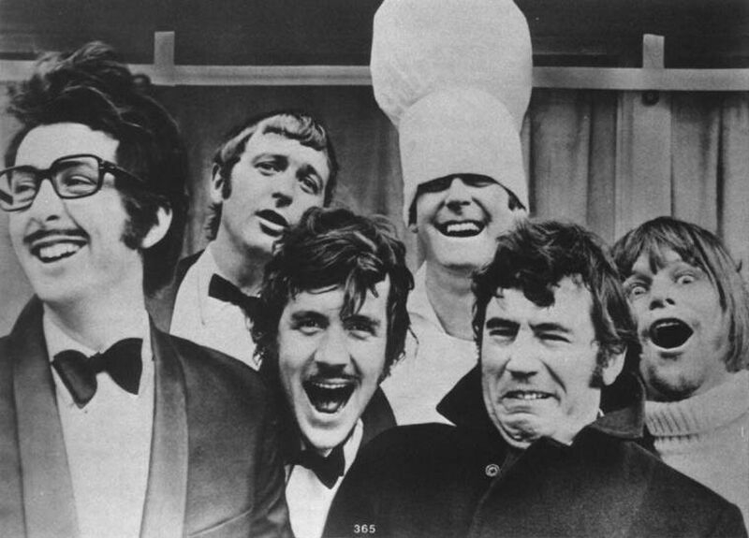
Python
Python est un langage de programmation objet et multiplateformes
Python est libre
Créé par Guido van Rossum
Hommage aux Monty Python
Python 3

Slide 3
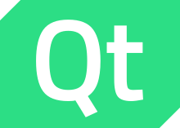
Qt (prononcé officiellement en anglais cute mais couramment prononcé Q.T. est :
une API orientée objet et développée en C++ qui offre des composants d'interface graphique (widgets)
par certains aspects, elle ressemble à un framework lorsqu'on l'utilise pour concevoir des interfaces graphiques
Qt permet la portabilité des applications
Les environnements pris en charge sont les Unix, Linux, Windows, Mac OS X, Tizen et également Genode.

Slide 4
PyQt
PyQt est un module libre qui permet de lier le langage Python avec la bibliothèque Qt distribué sous deux licences : une commerciale et la GNU GPL
Il permet ainsi de créer des interfaces graphiques en Python
PySide qui est un binding qui permet de lier le langage Python avec la bibliothèque Qt

Slide 5
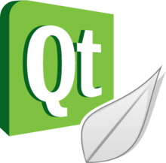
Qt Creator
IDE de Qt et PyQT
Non libre
Qt Designer
Libre

Slide 6
Installation
Pip install pyqt6-tools

